Slide 1
JS + ES6 + JQuery intro
Integrantes:
Fernanda León G. JQuery
Francisco Gómez P. JS
Carlos León G. ES6
Jonathan Marchena L. Práctica

Slide 2

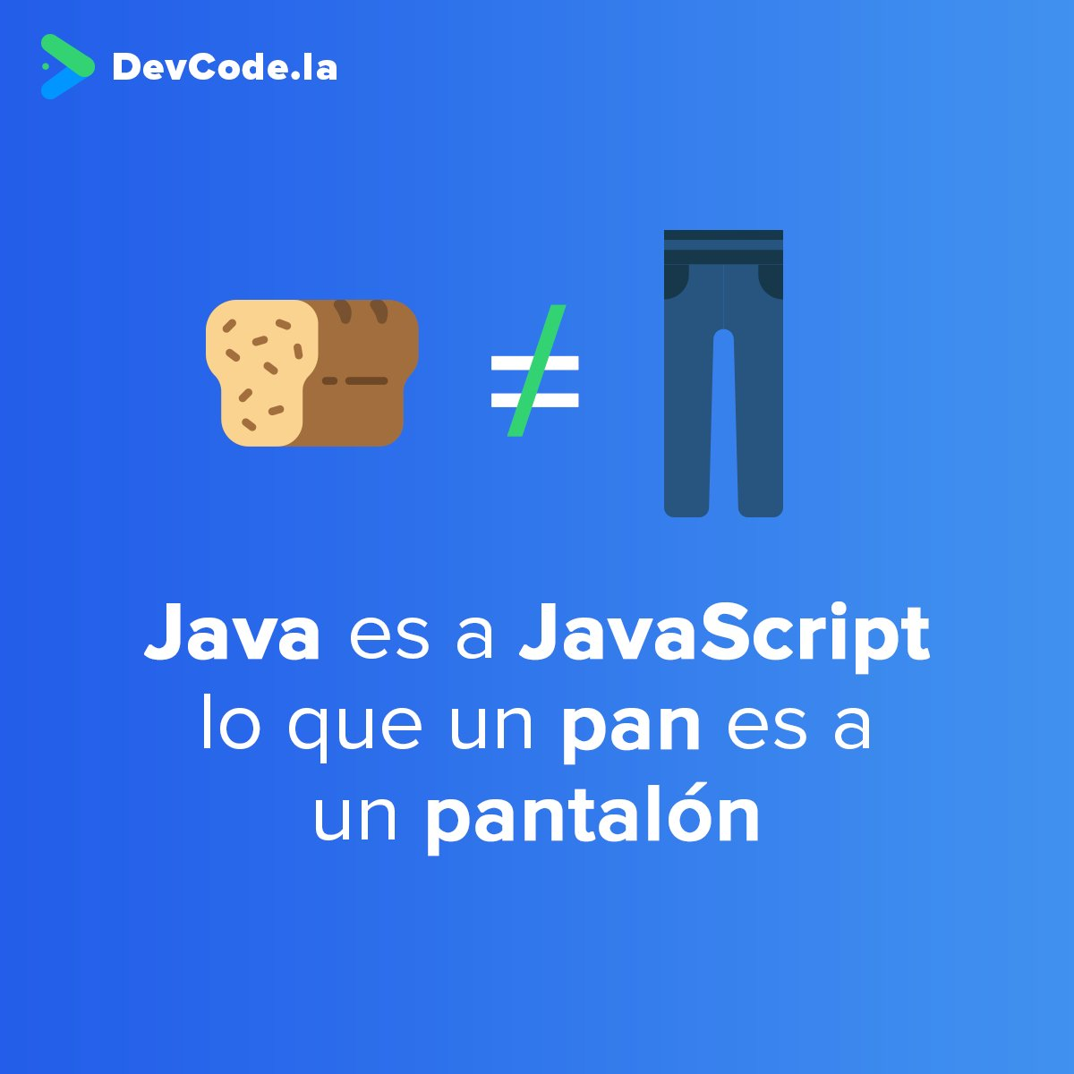
JavaScript

Slide 3

Historia
Principio de los 90
Denominado inicialmente LiveScript
Navegación rápida
Alianza con Sun Microsystems

Slide 4
Sintaxis
No se tienen en cuenta los espacios en blanco ni las líneas
Distingue mayusculas y minusculas
No define el tipo de variables
No es necesario utilizar “;” aunque se recomienda hacerlo
Lenguaje interpretado, no compilado.

Slide 5

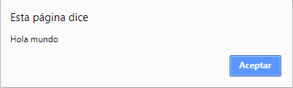
Sintaxis
Líneas sin “;”

Slide 6
Ventajas
Velocidad: client-side
Simplicidad: simple de aprender e implementar
Versatilidad: encaja con otros lenguajes
Carga del servidor: reduce la carga en el servidor de la página web

Slide 7
Desventajas
Seguridad: puede ser explotado con propósitos malintencionados
Confianza en el usuario: interpretado diferente dependiendo en el navegador que sea ejecutado

Slide 8
Incorporando nuestro archivo JS
Se debe agregar la etiqueta script dentro del head
Se debe indicar la ruta del archivo

Slide 9


Declaración de variables
No se indica el tipo
Se inician con la palabra reservada var
Declaración simple y/o múltiple
No pueden iniciar con números

Slide 10
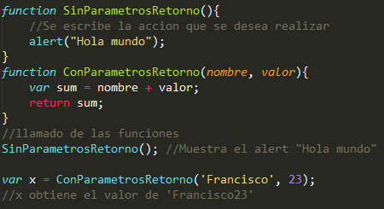
Funciones
Se indica el nombre
Pueden o no recibir parámetros
Pueden o no retornar un valor

Slide 11
Expresiones de función
La funciones anonima
No tiene un nombre
Convenientes cuando se pasa una función como parámetro

Slide 12
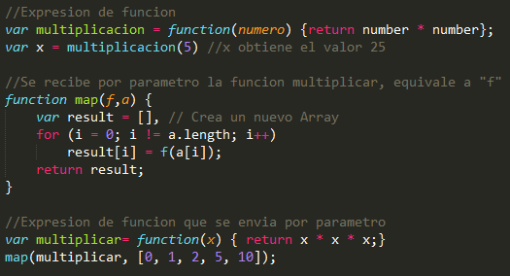
Expresiones de función

Slide 13
Clases
Tienen un constructor
Métodos públicos y estáticos
Se debe crear la instancia, dependiendo el tipo de método

Slide 14
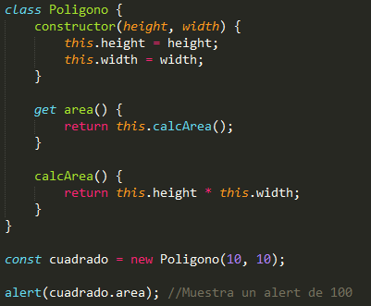
Clases

Slide 15
Clases usando prototipos
Se declara una función común y corriente, tomará el papel de prototipo y también será el constructor.
Se crea de la siguiente manera [funcion_prototipo].prototype.[nuevo_metodo]
Prefijo “prototype”
Utiliza “”new” para crear la instancia

Slide 16
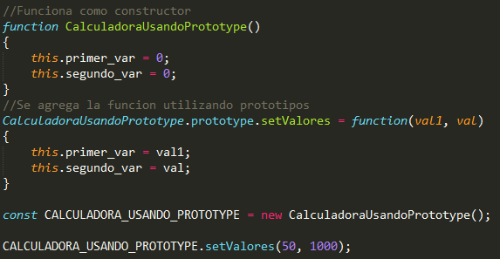
Clases usando prototipos

Slide 17
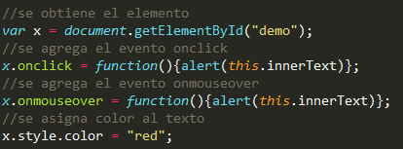
Manejo de elementos
Obteniendo elementos mediante el ID
Asignando eventos

Slide 18

Manejo de elementos
Obteniendo elementos mediante el TagName

Slide 19

Manejo de elementos
Obteniendo elementos mediante la CLASE

Slide 20
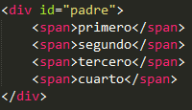

Manejo de elementos
Manejo de elementos hijos

Slide 21
Manejo de elementos
Manejo de elementos hijos

Slide 22
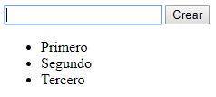
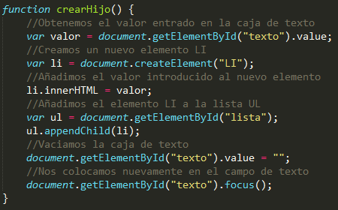
Manejo de elementos
appendChild() , createElement(), focus()
Agregar hijos a un elemento dinámicamente

Slide 23
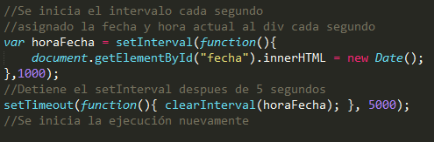
Manejo de elementos
setTimeout() / setInterval()
Ejecución única / ejecución de intervalo

Slide 24
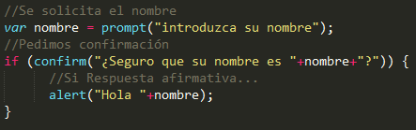
Manejo de elementos
alert() / confirm() / prompt()

Slide 25
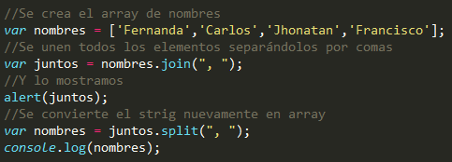
Manejo de elementos
join(), split()

Slide 26
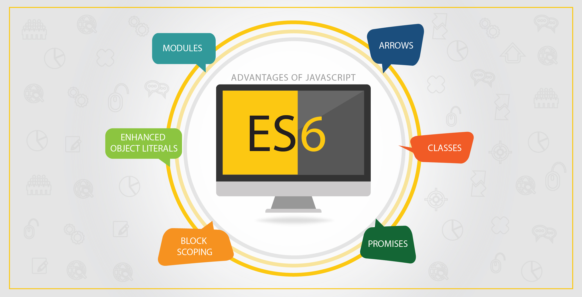
ES6

Slide 27
Qué es ES6?
ECMAScript (ES) es una especificación de lenguaje de scripting estandarizada por ECMAScript International.
Las aplicaciones lo utilizan para habilitar el scripting del lado del cliente. Los lenguajes como JavaScript, Jscript y ActionScript se rigen por esta especificación.
ES 2015

Slide 28



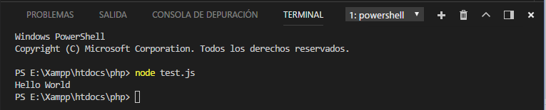
Node.js
Para probar, podemos hacer un archivo
test.js con lo siguiente:
Debemos abrir la terminal sobre el archivo:
Debemos escribir node test.js y darle enter:

Slide 29
Variables
var
hoisting - elevación
let
const
Variables
var num = 10
function test() {
var num = 100
console.log("value of num in test() "+num)
}
console.log("value of num outside test() "+num)
test()
// value of num outside test() 10 // value of num in test() 100
Global/Local
var main = function() {
for(var x = 0;x<5;x++) {
console.log(x);
}
console.log("x puede ser accedida fuera del alcance del bloque el valor de x es: "+x);
}
main();
// x puede ser accedida fuera del alcance del bloque el valor de x es: 5
// x es hoisted (elevada) al alcance de la funcion
var no = 10;
var no = 20;
console.log(no); // 20
let no = 10;
let no = 20;
console.log(no); // Identifier 'no' has already been declared.
Permite que el script restrinja el acceso a la variable al bloque de cierre más cercano.
const x = 10
x = 12 // will result in an error!!
Crea una referencia de solo lectura a un valor. El valor de una constante no puede cambiar a través de la reasignación y no se puede volver a declarar.

Slide 30
Variables
Parámetros default
Parámetros Rest
Función anónima
Funciones
function add(a, b = 1) {
return a+b;
}
console.log(add(4)) // 5
function add(a, b = 1) {
return a + b;
}
console.log(add(4,2)) // 6
Permite inicializar los parámetros con valores predeterminados, si no se le pasan valores.
function fun1(...params) {
console.log(params.length);
}
fun1(); // 0
fun1(5); // 1
fun1(5, 6, 7); // 3
No restringen la cantidad de parámetros. Sin embargo, los valores pasados ​​deben ser todos del mismo tipo.
var func = function(x,y){ return x*y };
function product() {
var result;
result = func(2,4);
console.log("The product : "+result)
}
product() // 8
No están vinculadas a un identificador (nombre de función). Se declaran dinámicamente en tiempo de ejecución. No suelen ser accesibles después de su creación inicial.

Slide 31
Variables
Promesas
Son una forma limpia de implementar programación asíncrona.
Antes de las promesas, se usaban callbacks para implementar la programación asincrónica.
Callback: Una función puede pasarse como un parámetro a otra función.
Las llamadas a funciones son sincrónicas.
Significa que el subproceso de “End of script” estaría esperando a todo el proceso de notifyAll para poder ejecutarse.
function notifyAll(fnSms, fnEmail) {
console.log('starting notification process');
fnEmail();
fnSms();
}
// Llamado a la función notifyAll
notifyAll(
function () {
console.log("Sms send ..");
},
function () {
console.log("email send ..");
}
);
console.log("End of script");
//executes last or blocked by other methods
starting notification process
email send ..
Sms send ..
End of script
Las llamadas sincrónicas se convierten en llamadas de bloqueo.
Comprendamos las llamadas no bloqueantes o asincrónicas ahora.

Slide 32
Variables
Promesas
AsyncCallback: Usaremos el método setTimeout () de JavaScript. Este método es asíncrono por defecto.
Ejecutaremos una llamada asincrónica o no bloqueante al método notifyAll ()
setTimeout () Toma 2 parámetros:
Una función de devolución de llamada.
La cantidad de segundos después de los cuales se llamará al método.
function notifyAll(fnSms, fnEmail) {
setTimeout(function () {
console.log('starting notification process');
fnSms();
fnEmail();
}, 2000);
}
notifyAll(
function () {
console.log("Sms send ..");
},
function () {
console.log("email send ..");
}
);
console.log("End of script");
//executes first or not blocked by others
End of script
// Después de un lapso de 2 segundos...
starting notification process
Sms send ..
email send ..
// En caso de múltiples devoluciones de llamada, el código parecerá aterrador.
function notifyAll(fnSms, fnEmail) {
setTimeout(function () {
console.log("one");
fnSms();
setTimeout(function () {
console.log("two");
setTimeout(function () {
console.log("three");
fnEmail();
}, 1000);
}, 1000);
}, 1000);
}

Slide 33
Variables
Promesas
Promise: Son "eventos de continuación" y te ayudan a ejecutar las múltiples operaciones asincrónicas.
function getSum(n1, n2) { // Controlamos si hay números negativos en un boolean
varisAnyNegative = function () {
return n1 < 0 || n2 < 0;
}
// La promesa toma 2 parámetros: uno en caso de que todo salga bien y otro en caso contrario
var promise = new Promise(function (resolvee, rejectt) {
if (varisAnyNegative()) {
rejectt(Error("Negatives not supported"));
}
resolvee(n1 + n2)
});
return promise;
}
// 'then', toma dos métodos de devolución de llamada: el primero para el éxito y el segundo para el fracaso.
getSum(5, 6).then(
function (result) {
console.log(result);
},
function (error) {
console.log(error);
}
);
console.log("End of script");
End of script
11

Slide 34
Variables
Módulos
Donde haya partes de código que necesitan ser reutilizadas.
Es un fragmento de código JS escrito en un archivo. Las funciones o variables en un módulo no están disponibles para su uso, a menos que el archivo del módulo las exporte.
// Archivo 1: MessageModule.js
function display_message() {
console.log("Hello World")
}
export default display_message
// Archivo 2: consume_module.js que reutiliza archivo 1
import display_message from './MessageModule.js'
display_message()
compile-modules convert -I scripts -o out Message_module.js // Convierte a archivos de JS
consume_module.js -format commonjs // Convierte a archivo de JS puro
cd out
node consume_module.js
// Hello World

Slide 35
Variables
Arrows - Funciones Flecha ó Lambda
Lambda se refiere a las funciones anónimas en la programación. Son un mecanismo conciso para representar funciones anónimas.
function foo(x){ return 10+x };
console.log(foo(10)) // 20
foo = (x)=> { return 10+x };
console.log(foo(10)) // 20
foo = (x)=>10+x
console.log(foo(10)) // 20
foo = x=>10+x
console.log(foo(10)) // 20
foo = (x,z)=>10+x+z
console.log(foo(10,20)) // 40
foo = x,z=>10+x+z
console.log(foo(10,20))
// ReferenceError: x is not defined
// función sin parámetros que retorna un msj
var msg = ()=> {
console.log("function invoked")
}
msg() // function invoked

Slide 36
Variables
Patrón Módulo - Module Pattern
Se trata de una función que actúa como contenedor para un contexto de ejecución.
En su interior, se declaran una serie de propiedades y métodos que solo son visibles desde dentro del mismo.
Su principal atractivo es que resulta extremadamente útil para conseguir código reusable y, sobre todo, modular.
var myApp = ( function(window, undefined){
var foo = 'Module Pattern';
var bar = 'ver 1.0';
var sum = function( param1, param2 ){
return param1 + param2;
}
return {
myMessage: function(){
return foo + ' ' + bar;
},
sum : function( number1, number2 ){
return sum( number1, number2 )
}
}
})(window);
var myApp = ( function(window, undefined){
var foo = 'Module Pattern';
var bar = 'ver 1.0';
var sum = function( param1, param2 ){
return param1 + param2;
}
return {
myMessage: function(){
return foo + ' ' + bar;
}
}
})(window);
console.log( myApp.myMessage() );
// Module Pattern ver 1.0
console.log( myApp.sum( 10, 5 ) );
// myApp.sum is not a function. sum es privada
console.log( myApp.myMessage() );
// Module Pattern ver 1.0
console.log( myApp.sum( 10, 5 ) );
// 15

Slide 37

Introducción a JQuery

Slide 38

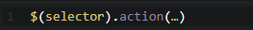
JQuery
Sintaxis
Un signo $ para definir/acceder a jQuery
(selector) para buscar elementos HTML
Una acción jQuery para realizarse sobre los elementos

Slide 39
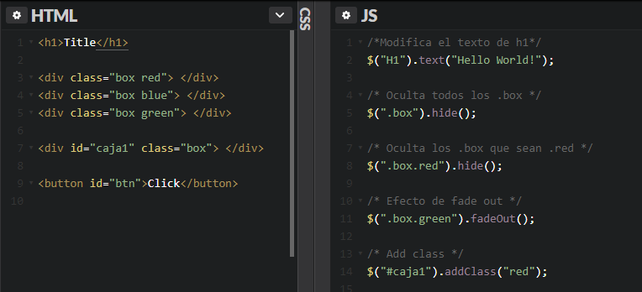
JQuery
Seleccionar Elementos

Slide 40
JQuery
Manejo de Eventos
Un evento representa el preciso momento en que sucede algo. Ejemplos:
▪ Mover el ratón encima de un elemento ▪ Seleccionar un botón de radio ▪ Al hacer clic en un elemento ▪ Evento onReady

Slide 41
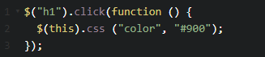
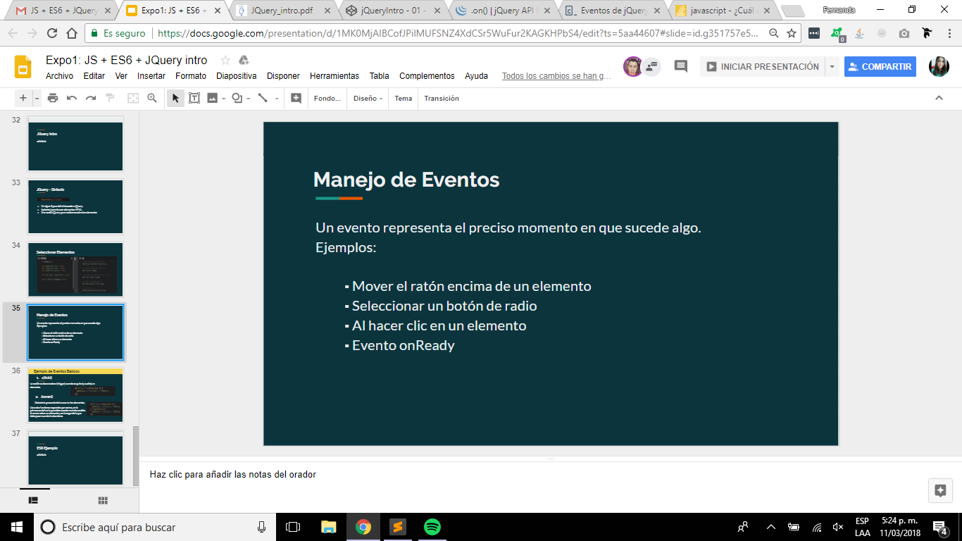
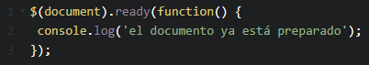
JQuery - Eventos Básicos
.click()
.ready()
La acción se desencadena (trigger) cuando se pulsa (y suelta) un elemento.
El DOM no está preparado hasta que no se carga el HTML y los scripts.

Slide 42
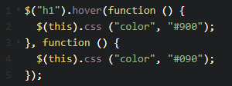
JQuery - Eventos Básicos
.hover()
Detecta la presencia del cursor en los elementos.
Lleva dos funciones separadas por comas, en la primera se define lo que debe suceder cuando se sitúe el cursor sobre un elemento y en la segunda lo que debe pasar cuando lo abandone.

Slide 43
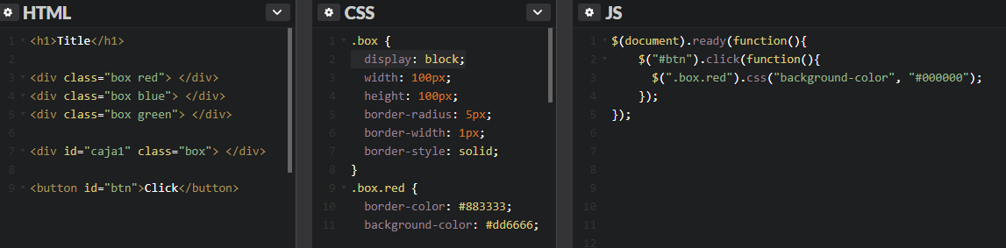
JQuery
Aplicar Estilos a Elementos
Nos permite obtener o cambiar los valores de las propiedades de una hoja de estilo CSS.

Slide 44
ES6 Ejemplo
sdfsfdsfs

